Slide 1
ХАКАТОН · 2026
АИС
Executor
Balancer
ПОДБОР
Справедливое распределение заявок
между исполнителями
НАЗНАЧЕНИЕ
ProgChillers · (Галин Тимур, Мухаметов Самат, Новиков Егор, Шаймухаметов Азат, Тереньтьев Владислав)
Операционная система назначения и контроля

Slide 2
EXECUTOR BALANCER / ПРОЕКТ PROGCHILLERS
Случайное назначение
не решает задачу
Ограничения и нагрузки меняются после каждого назначения — система должна учитывать их сразу.
Несовместимость
Не каждый исполнитель может принять заявку
Перекос
Текущая и дневная нагрузка меняются после каждого назначения
Гонки
Параллельные обработчики могут одновременно занять один лимит
Потеря подтверждения
Сбой АИС не должен стирать уже принятое решение
Команда из 5 участников
02

Slide 3
ЦЕЛИ ОРГАНИЗАТОРОВ
Критерии, заданные кейсом
Это требования к приемке, а не опубликованные результаты нагрузочного теста.
4 000
±1–2%
2–10 c
20+ / 15+
заявок в час
отклонение fairness
подтверждение АИС
параметров
базовая пропускная способность
среди сопоставимых пулов
асинхронный ответ назначения
исполнитель / заявка, расширяемо
Всплески, параллельная обработка, дневные лимиты и parent_id
Сравнивать fairness нужно внутри пулов исполнителей, которые подходят одной и той же заявке.
В проекте предусмотрены тестовый генератор и сценарии проверки; целевой 30-минутный acceptance-run требует отдельного чистого прогона.
ProgChillers · Executor Balancer
03

Slide 4
АЛГОРИТМ В ЧЕТЫРЁХ ШАГАХ
Логика назначения
Система сначала строит допустимый пул исполнителей и только затем выбирает наименее загруженного по стратегии.
01
02
03
04
Принять
Отфильтровать
Ранжировать
Зарезервировать
Проверить event id и сохранить заявку
Активность, правило, дневной лимит
Сравнить score допустимых кандидатов
Зафиксировать выбор и отправить в АИС
Резерв и лимит фиксируются одной транзакцией; доставка и подтверждение АИС идут асинхронно.
Для дочерней заявки система предпочитает исполнителя родителя при активности и прохождении фильтров.
ProgChillers · Executor Balancer
04

Slide 5
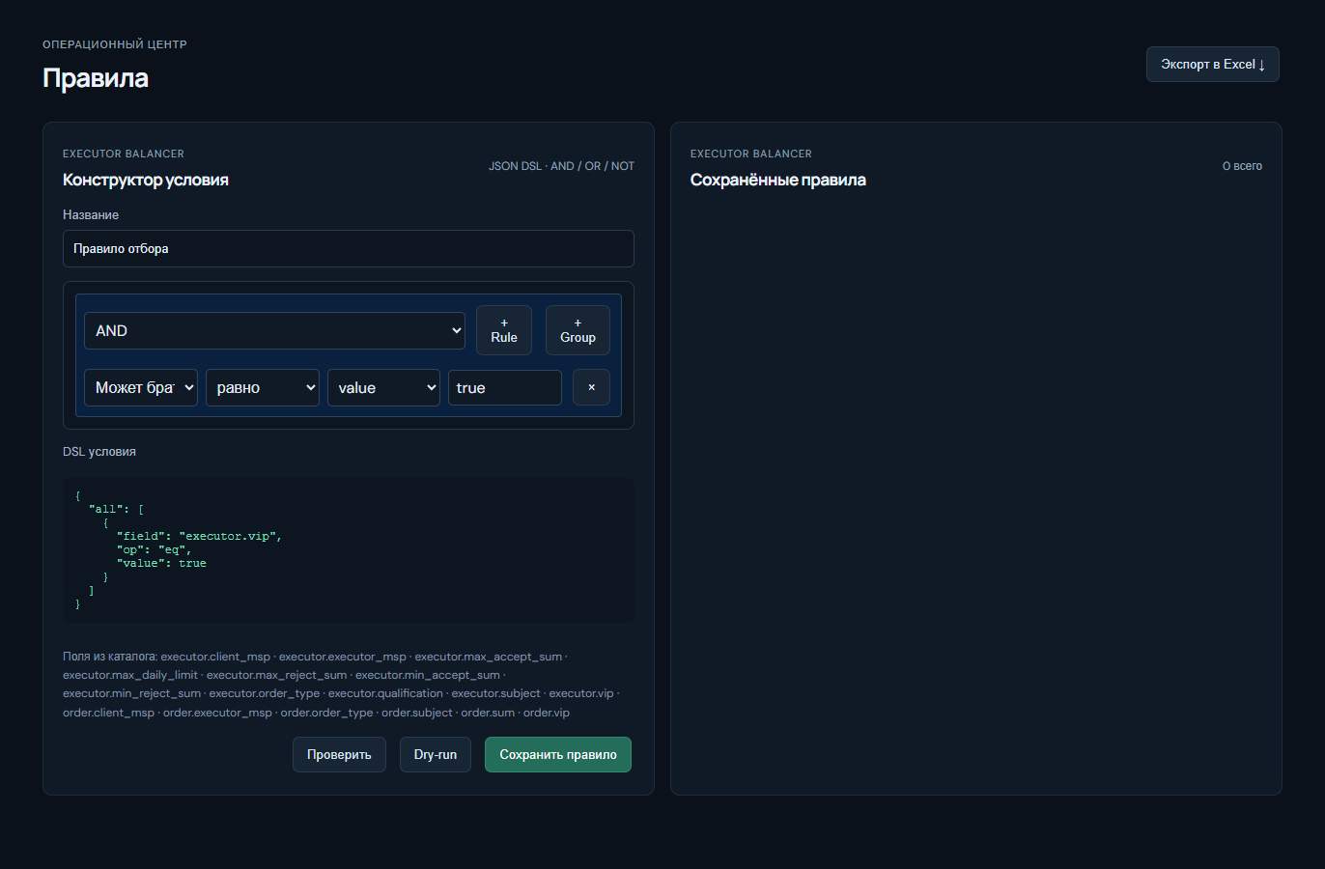
КОНФИГУРИРУЕМЫЕ УСЛОВИЯ
Параметры и правила подбора
Каталог задаёт поля и типы; JSON DSL определяет, кого допускать к заявке.
Что настраивает оператор
Правило собирается из AND / OR / NOT условий по полям заявки и исполнителя.
Перед сохранением
Проверка структуры и Dry-run показывают, проходит ли условие на текущем пуле.
Стартовый каталог не достигает целевых 15+ и 20+ полей кейса.
ProgChillers · Executor Balancer
05

Slide 6
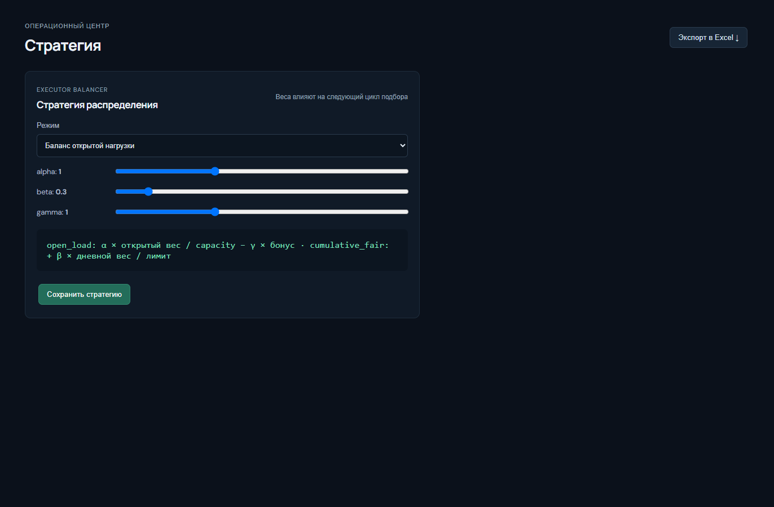
СТРАТЕГИЯ OPEN LOAD
Ранжирование допустимых исполнителей
После фильтрации система сравнивает нормированную нагрузку и применяет заданные коэффициенты.
Порядок решения
1
Исключить неактивных
2
Проверить правила и лимиты
3
Сравнить score кандидатов
α · open_weight / capacity + β · day_weight / limit − γ · bonus
Коэффициенты задаются в интерфейсе; fairness ±1–2% отдельно не подтверждался нагрузочным замером.
ProgChillers · Executor Balancer
06

Slide 7
АРХИТЕКТУРА
Архитектура обработки заявок
PostgreSQL хранит состояние; Redis Streams передает работу группе workers.
АИС
Balancer API
PostgreSQL
Stream producer
заявка · webhook
проверка и прием
заявка + stream outbox
публикует Redis event
АИС
Dispatcher
PostgreSQL
Workers × N
Redis Streams
callback / подтверждение
доставка + повторы
резерв + AIS outbox
подбор + транзакция
consumer group
FOR UPDATE + транзакция защищают лимит; XACK / XAUTOCLAIM и idempotency позволяют безопасно восстановить доставку.
ProgChillers · Executor Balancer
07

Slide 8
ПОДТВЕРЖДЕНИЕ И ПОВТОРЫ
Доставка в АИС переживает временные сбои
Решение о назначении и факт подтверждения — два разных события.
1
2
3
4
5
Назначили
Записали
Отправили
Подтвердили
Проверили
worker выбрал и зарезервировал
outbox в PostgreSQL
dispatcher + idempotency key
callback через 2–10 c
метрика + аудит
Если подтверждение не приходит
повторы → DLQ после исчерпания попыток → ручной retry после проверки причины
ProgChillers · Executor Balancer
08

Slide 9
ФАКТИЧЕСКИЙ СОСТАВ ПРОЕКТА
Технологический стек
Основные сервисы запускаются через Docker Compose; нагрузочные и мониторинговые компоненты включаются отдельно.
Интерфейс
Сервисы
Хранение и очередь
Запуск и проверка
React 18
Python 3.12+
PostgreSQL 16 · JSONB
Docker Compose
TypeScript 5.9
FastAPI + Uvicorn
Redis 7 · Streams
Prometheus + Grafana*
Vite 6
SQLAlchemy Async
Consumer groups
Locust load profile*
Recharts 2
Alembic · AIS emulator
Transactional outbox
Matching workers
* Prometheus / Grafana включаются профилем observability, Locust — профилем load.
ProgChillers · Executor Balancer
09

Slide 10
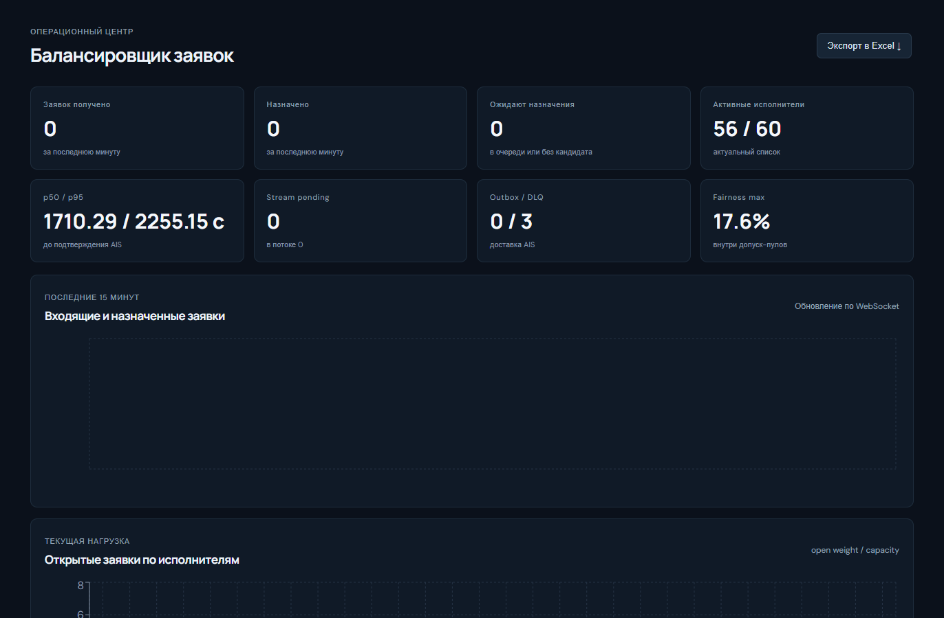
РАБОЧИЙ ИНТЕРФЕЙС
Обзор оператора
На одном экране видны поток заявок, состояние очереди, подтверждение АИС и текущая нагрузка.
Что показывает экран
входящие и назначенные заявки
ожидающие события в потоке
outbox и DLQ
активные исполнители
метрики и графики нагрузки
Снимок демонстрационной базы. Fairness на экране не является результатом acceptance-нагрузки.
ProgChillers · Executor Balancer
10

Slide 11
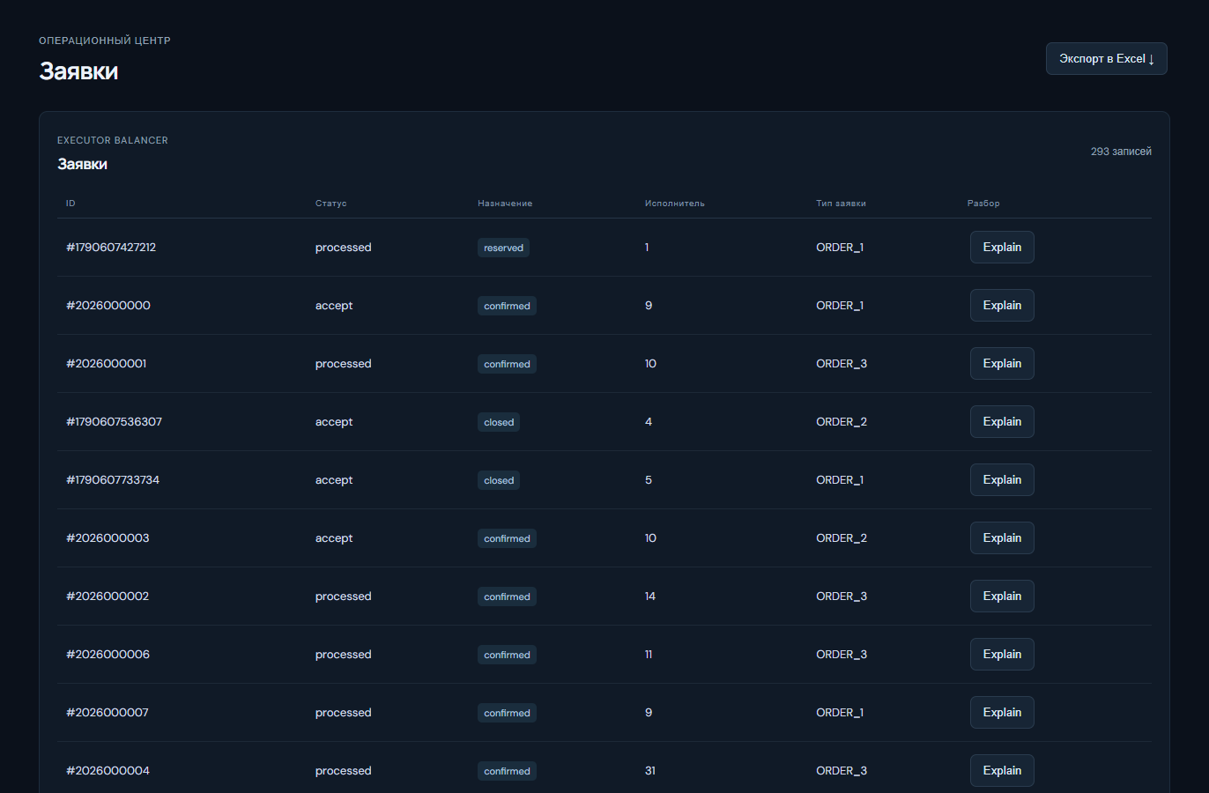
ОПЕРАЦИОННЫЙ ПОТОК
Заявки и объяснение решения
Оператор создаёт заявку, проверяет статус и может посмотреть причину выбора исполнителя.
Сценарий демонстрации
01
открыть список заявок
02
запустить подбор для заявки
03
проверить статус обработки
04
открыть Explain и причины решения
Внешнее подтверждение проходит асинхронно через контур АИС.
ProgChillers · Executor Balancer
11

Slide 12
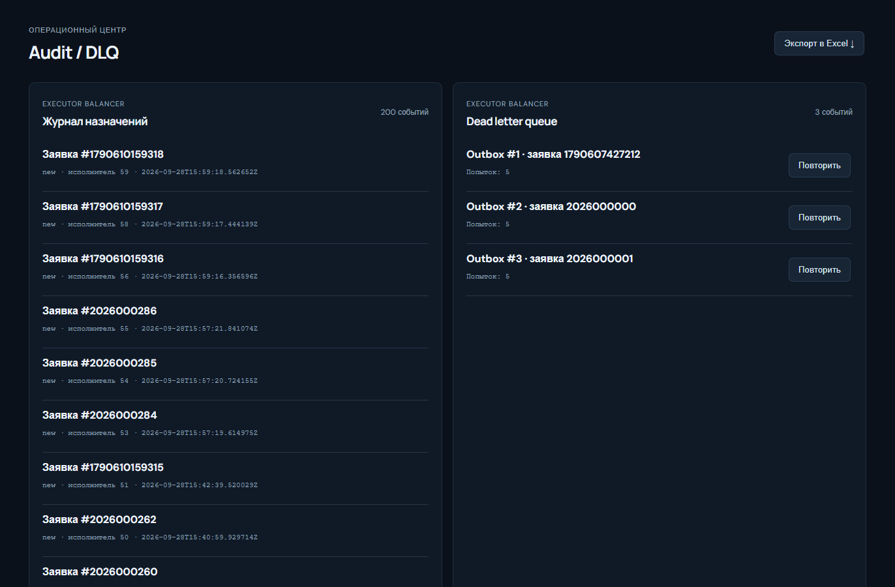
ПРОВЕРЯЕМОСТЬ И ОТЧЁТНОСТЬ
Аудит, повтор доставки и экспорт
Журнал показывает историю решений, DLQ — сообщения с исчерпанными попытками, Excel — сводный файл.
Выгрузка Excel
Summary
Executors
Timeline
Fairness
Assignments
Статус интеграции
Повтор отправки доступен из панели. Отдельная aggregate-таблица метрик кейса пока отсутствует.
ProgChillers · Executor Balancer
12

Slide 13
МОДЕЛЬ ДАННЫХ
Данные разделены по ответственности
Две схемы PostgreSQL: рабочая модель балансировщика и контур интеграционной АИС.
BALANCER / РЕШЕНИЕ
AIS / ИНТЕГРАЦИЯ
orders
executors
users
заявка · статус · parent_id
активность · capacity · вес
учётные записи
rules
parameter_definitions
user_settings
параметры исполнителя
DSL · эффект · приоритет
тип · сущность · словарь
orders
outbox / stream_events
assignment_log / decisions
входные заявки
доставка · очередь
аудит · причины · score
assignments
назначения и ответы
Документы: BPMN процесса · sequence взаимодействий · ERD обеих схем · проблемы и альтернативы
ProgChillers · Executor Balancer
13

Slide 14
ГОТОВНОСТЬ И ГРАНИЦЫ
Функциональный контур готов к демонстрации
Целевые показатели кейса нужно подтверждать отдельным acceptance-прогоном.
Проверено функционально
Что ещё измерить на чистом стенде
✓
Docker Compose: сервисы стартуют
01
30 минут при 4 000 заявок/ч
✓
UI: заявки, Explain и список исполнителей
02
Fairness ±1–2% по допуск-пулам
✓
Правила: validate и Dry-run
03
p50 / p95 / p99 и время drain
✓
Параметры, словари и стратегия
✓
Симулятор: запуск и остановка
04
Инварианты лимитов после нагрузки
✓
Excel: 5 листов; Audit / DLQ
05
Отдельная aggregate-таблица
Отчёт фиксирует 32 backend-теста, ruff/mypy и production build; длительный acceptance нагрузочный профиль не запускался.
ProgChillers · Executor Balancer
14

Slide 15
PROGCHILLERS · EXECUTOR BALANCER
Спасибо за
внимание
Вопросы
15

